Slide 1
Презентация к занятию по познавательному развитию
«Сказочное путешествие»
(для детей старшего дошкольного возраста).
Подготовила:
педагог-психолог МАДОУ д/с №14
Трунова О.А.

Slide 2
Цель: развитие познавательных процессов у детей старшего дошкольного возраста.
Задачи:
Образовательные:
-расширять словарный запас;
-закреплять у воспитанников умение обобщать предметы и исключать лишнее;
-совершенствовать коммуникативные навыки;
Развивающие:
-развивать общую и мелкую моторику;
-развивать целенаправленное внимание, зрительную и слуховую память, воображение;
-развивать у детей способность к образному мышлению, установлению
причинно-следственных связей, а также, умение сопоставлять, выделяя черты схожести
и различия предметов.
-развивать произвольность и самоконтроль;
Воспитательные:
-создавать положительный эмоциональный настрой воспитанников на совместную работу;
-способствовать созданию положительного эмоционального фона;
-воспитывать чувство взаимопомощи, инициативность.

Slide 3
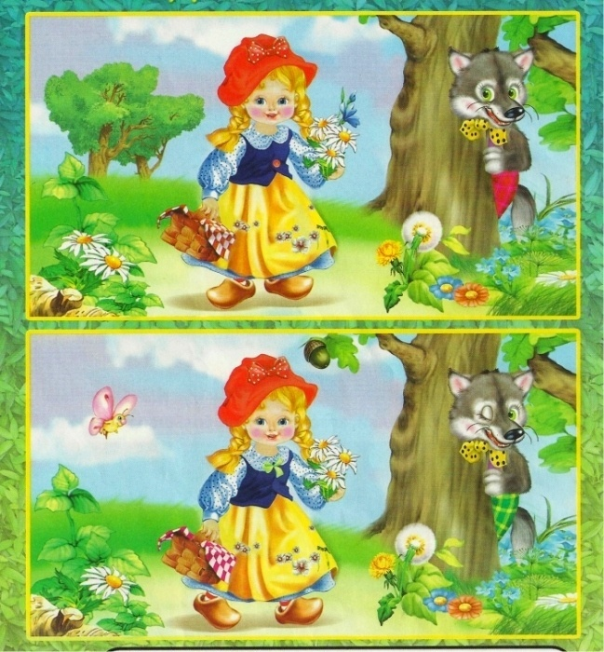
«Найди отличия»

Slide 4
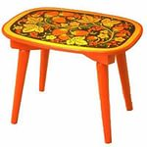
«Найди лишний предмет»

Slide 5
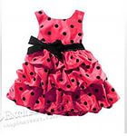
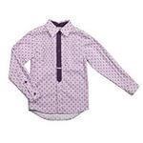
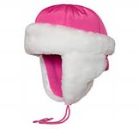
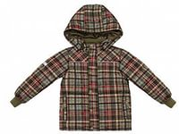

Slide 8
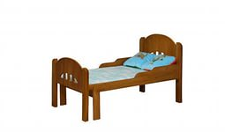
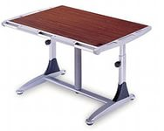
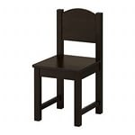

Slide 9
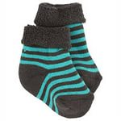
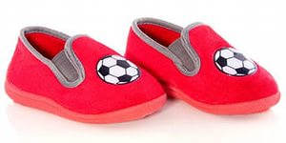
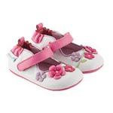

Slide 10
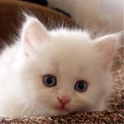
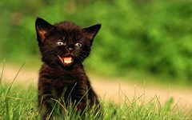
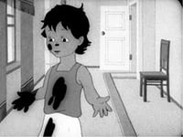
«Скажи наоборот»

Slide 11
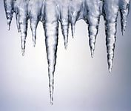

Slide 12
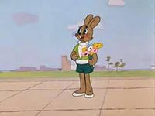
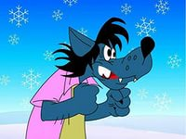
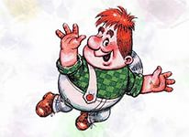
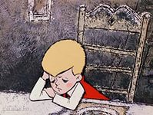

Slide 13
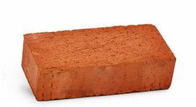

Slide 14
